Slide 1
Оборудование для магазиностроения
2020

Slide 2
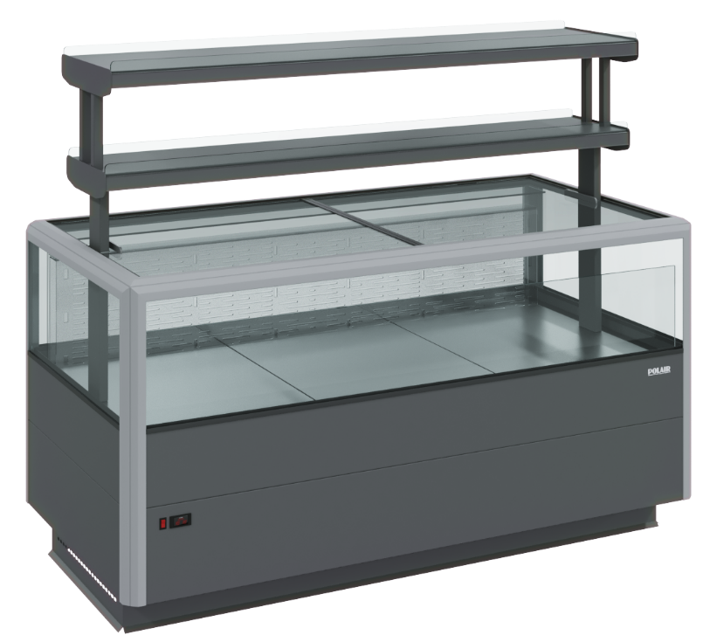
БОНЕТА ХОЛОДИЛЬНАЯ/МОРОЗИЛЬНАЯ CARINO PLUG-IN
Глубина
987 мм,
Высота
1030
Размерный ряд: мм
1250/1875/2500
Диапазон рабочих температур (без крышек) -1...+5 °C
Диапазон рабочих температур (с крышками) -22...-18 °C
Оборудование соответствует 3 климатическому классу -
Температура окружающей среды - +12...+25 °С, влажность не выше 60%. Подходит для средней полосы России.
Наше главное преимущество:
– Широкий температурный режим от +5 до -22. У конкурентов в основном или -18-22 или +1+7
– При одинаковых размерах наши бонеты имеют бОльшую вместимость
– Боковые стеклопакеты из закалённого с текла с i покрытием и газом внутри
– Высокие боковые стекла увеличивающие обзор
– Ночные крышки из закалённого стекла
– Большая вместимость
– Низкое энергопотребление

Slide 3
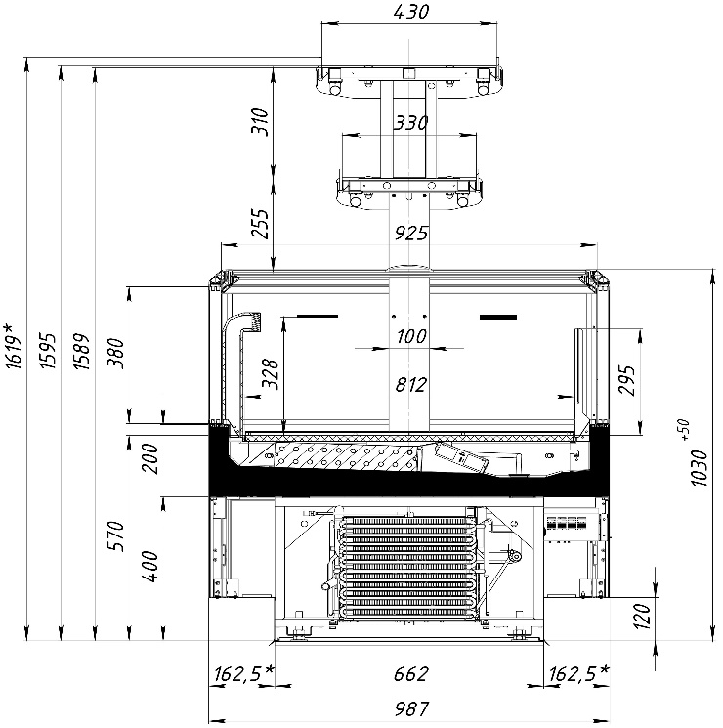
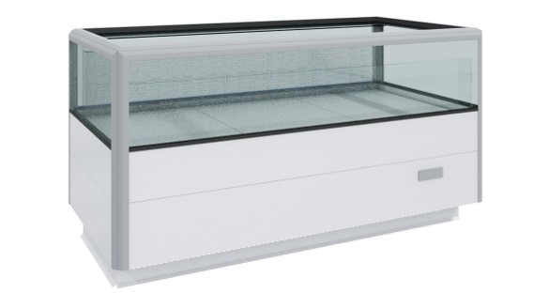
БОНЕТА ХОЛОДИЛЬНАЯ/МОРОЗИЛЬНАЯ CARINO PLUG-IN
Стандартная комплектация:
Электронный блок управления
Опции:
Ночные крышки
Суперструктура двусторонняя без подсветки
Подсветка суперструктуры

Slide 4
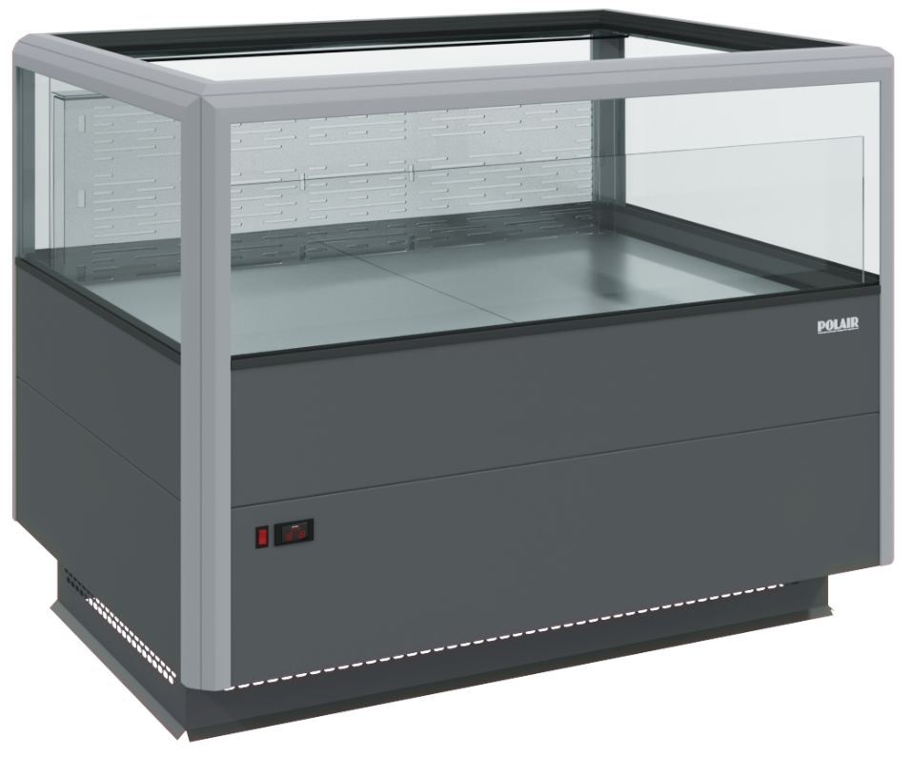
БОНЕТА ХОЛОДИЛЬНАЯ/МОРОЗИЛЬНАЯ CARINO PLUG-IN
Ключевые особенности CARINO PLUG-IN:
Срок производства (покраска в наши стандартные цвета по шкале RAL):
– 6 недель
2. Цветовая гамма по шкале RAL может быть любая! Увеличивает срок производства на время закупки краски

Slide 5
СПАСИБО
ЗА ВНИМАНИЕ!

